Slide 1
Alternativni načini upravljanja u računalnim igrama

Slide 2
Iscrtavanje 2D elemenata

Slide 3
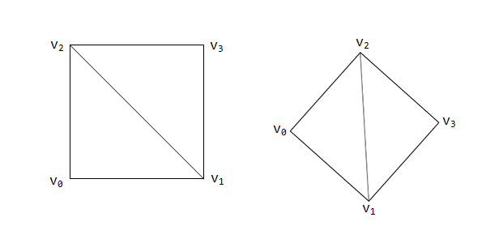
Iscrtavanje
Za iscrtavanje se koristi OpenGL
Svaki 2D element (sprite) sastoji se od 2 trokuta koji cine pravokutnik
Na vrhove tih trokuta je moguce izvršiti transformacije za pomicanje, skaliranje i rotiranje elementa

Slide 4
Definiranje sprite-ova
Na jednoj slikovnoj datoteci definirano je više elemenata
Prilikom iscrtavanja potrebno je odrediti koji dio slikovne datoteke se crta
Također se odabiru i parametri transformacija za svaki sprite

Slide 5
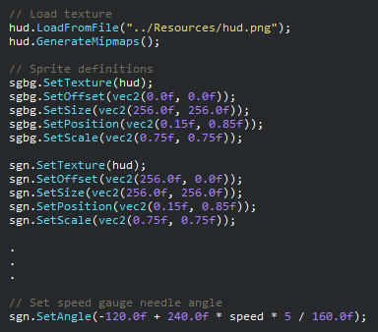
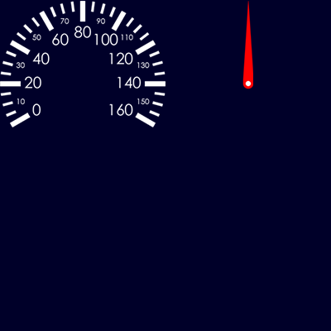
Definiranje sprite-ova

Slide 6
Izrada 3D modela

Slide 7
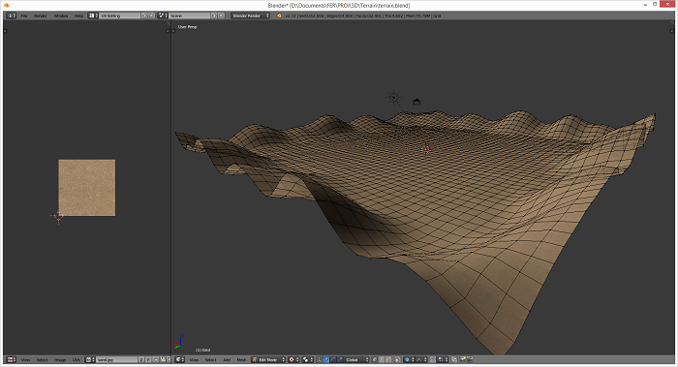
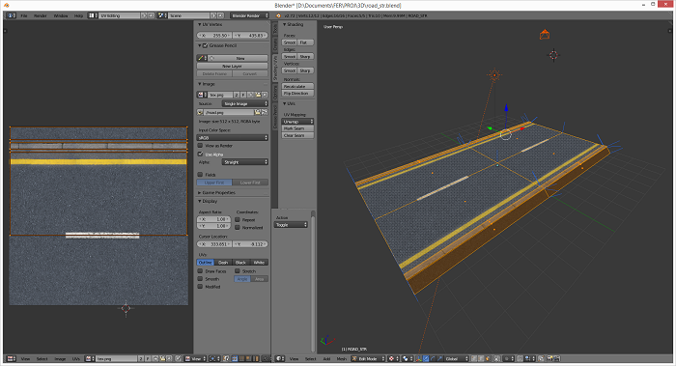
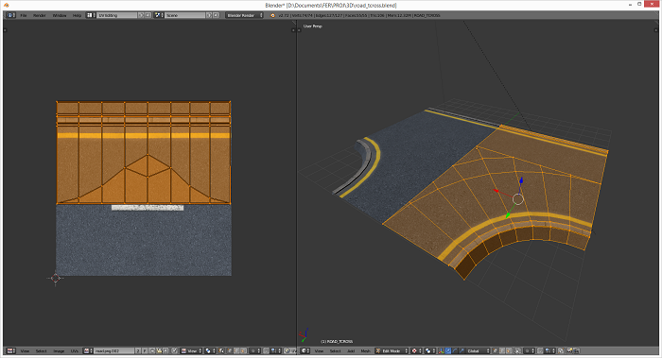
Blender
Modeli su izradeni u programu za 3D modeliranje Blender
Primjeri modela izradenih za potrebe aplikacije:

Slide 8
3D Grafika

Slide 9
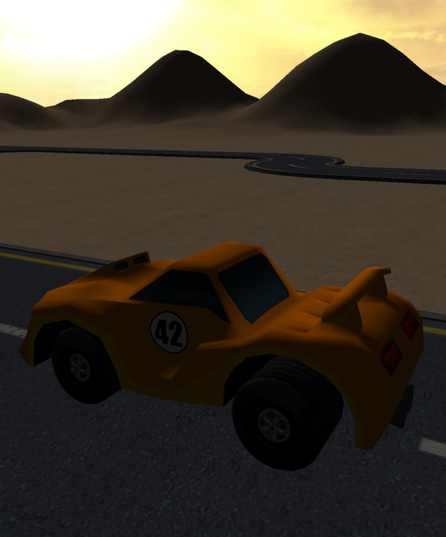
Iscratavanje modela
Indeksirano iscratavanje za auto i teren
Instanciranje za ceste
Teksturiranje
Phong sjenčanje
Kutija neba

Slide 10
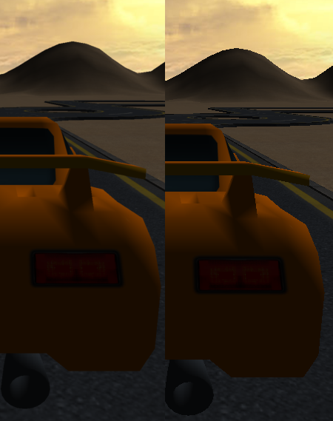
Kamera i Antialiasing
Kamera vezana za auto i slobodna kamera
FXAA
SSAA

Slide 11
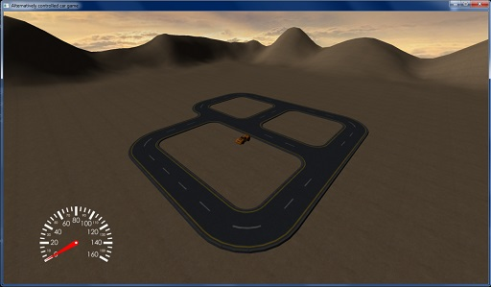
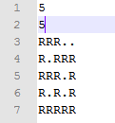
Učitavanje staze
Ručno „crtanje” staze u tekstualnom formatu
Pokretač iz tekstualne datoteke konstruira odgovarajuću stazu

Slide 12
Fizikalna simulacija

Slide 13
Podjela
Šasija
fiksirana na podlogu
direktno povezana sa korisničkim inputom
nije pod utjecajem fizikalne simulacije
Karoserija
kruto tijelo povezano sa šasijom putem opruga
Opruge
Hookeov zakon
prigušenje

Slide 14
Model simulacije
Karoserija (kruto tijelo) ima:
Masu
Centar mase
Tenzor inercije
Korištena je Eulerova metoda za numeričku integraciju.

Slide 15
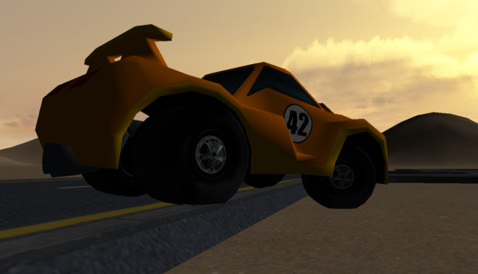
Utjecaj ceste
Cesta utiječe na visinu kotača
Učinak je da se auto realistično njiše

Slide 16
Zvučna simulacija

Slide 17
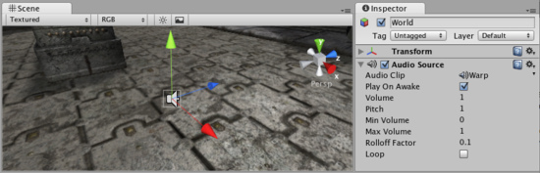
Izvori zvukova
Učitavanje iz zvučnih datoteka
U RAM ili direktna reprodukcija sa tvrdog diska
Postavljanje pozicije
Preko 3D vektora

Slide 18
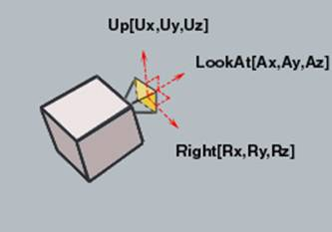
Slušatelj
Postavljanje pozicije i orijentacije
Pozicija preko 3D vektora
Orijentacija preko tri vektora
Položaj i orijentacija istovjetni s onima od kamere

Slide 19
Zvukovi u projektu
Zvuk rada motora
Stalno reproduciranje
Osvježavanje položaja u svakoj iteraciji petlje
Brzina reprodukcije ovisna o brzini automobila
Zvuk škripanja guma
Osvježavanje položaja
Reprodukcija ovisi o stanju automobila

Slide 20
Leap Motion

Slide 21
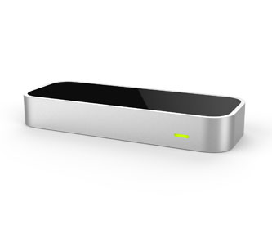
Leap Motion kontroler
3 IR LED
2 IR kamere
Komplicirana matematika
Rekonstrukcija pokreta šaka i prstiju iznad uređaja

Slide 22
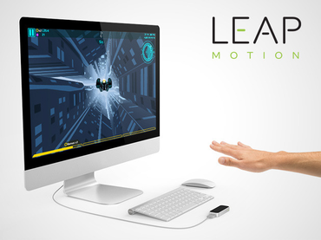
Upravljanje autom
Leap detektira dlan
Koristi se vektor normale na dlan za usmjeravanje i pokretanje auta

Slide 23
Hvala na pažnji
Nastavnik: Prof. dr. sc. Željka Mihajlović
Tim:
Bojan Lovrović
Branimir Klarić
Igor Kramarić
Bruno Pregun
Jure Ratković
Tomislav Tunković

